Slide 1


REALME NARZO 20

Slide 2

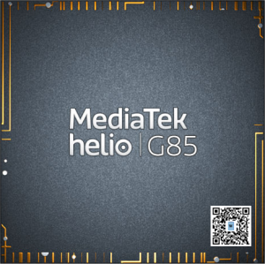
REALME NARZO 20
SPESIFIKASI
Chipset | Mediatek MT6769Z Helio G85 (12nm)
CPU | Octa-core (2x2.0 GHz Cortex-A75 & 6x1.8 GHz Cortex-A55) 64-bit
GPU | Mali-G52 MC2 Frekuensi GPU Maks 1GHz

Slide 3

REALME NARZO 20
SPESIFIKASI
RAM: 4GB INTERNAL: 64GB
PEYIMPANAN:
Chipset | Mediatek MT6769Z Helio G85 (12nm)
CPU | Octa-core (2x2.0 GHz Cortex-A75 & 6x1.8 GHz Cortex-A55)
GPU | Mali-G52 MC2

Slide 4
REALME NARZO 20

Slide 5
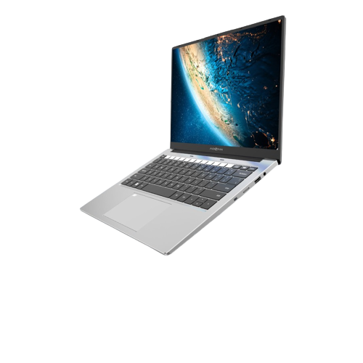
ADVAN WORKPLUS

Slide 6

SPESIFIKASI
ADVAN WORKPLUS
Processor
AMD Ryzen 5 6600H
Codename – Rembrandt
CPU Architecture – Zen 3+
Fabrikasi – 6 NM
Default TDP – 45 Watt
6-Core / 12-Thread
Total L3 Cache – 16 MB

Slide 7
SPESIFIKASI
ADVAN WORKPLUS
Integrated Graphics
AMD Radeon 660M
Arsitektur GPU-nya sudah RDNA2 yang mendukung Ray Tracing dan Video AV1
Dilengkapi 6 Compute Units dengan 384 Stream Processor
Untuk kapasitas VRAM-nya adalah 512 MB
Graphics Frequency 1900 MHz

Slide 8

SPESIFIKASI
ADVAN WORKPLUS
Memory/RAM
16 GB LPDDR5 6400 MHz Dual Channel 128-bit
Storage
512 GB SSD M.2 NVMe PCIe Gen 3 x4

Slide 9
ADVAN WORKPLUS

